Slide 1
Création d’un relais au village el khiyayta présenter par : Youssef benzekri & Hamza Hilal

Slide 2
PLAN
Introduction
A. Présentation générale du projet
1. présentation de la région et le lieu d’implantation
2. présentation des activités du relais
B. L’étude de faisabilité
I . L’étude du marché
1. L’offre
2. La demande
3. La clientèle ciblée

Slide 3
II. L’étude financière
1. Cout d’investissement
2. Plan de financement
3. Budget d’exploitation
C. Plan d’action
I. Ressources humaines
II. Achat et production
III. Commercialisation & Marketing
D. Etudes juridique
Conclusion

Slide 4
Introduction
Notre projet est un témoignage de trois ans d’étude en technique d’hébergement et gestion hôtelière.
Il consiste à la création d’un relais dans la région de Casablanca et plus précisément le village d’elkhiyayta.

Slide 5
1. présentation de la région et le lieu d’implantation
A. Présentation générale du projet
Le projet va être situé à 22km de Casablanca
2ha de terrain dont nous allons investir
La proximité de had soualem (le centre administrative de la région)
Accessible par trois routes (A.N.C)

Slide 6
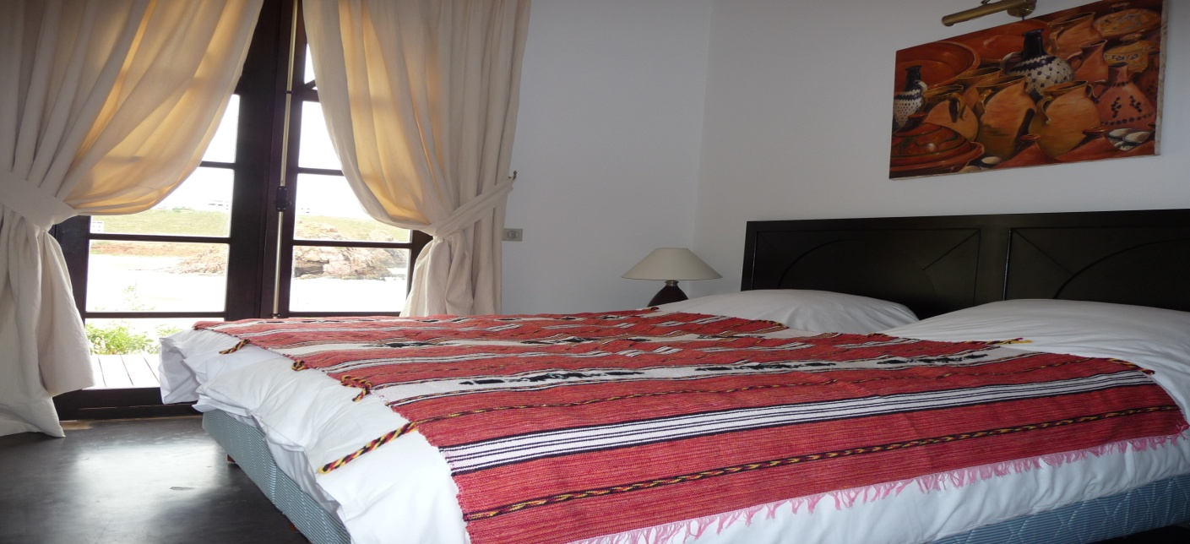
2. présentation des activités du relais
Hébergement
15 chambres et 5 appartements, équipées de literie et linge de bonne qualité, salles de bain et toilettes séparées, climatisation réversible, télévision avec récepteur numérique

Slide 7
Restauration
Un Restaurant avec cuisine marocaine et internationale, comporte plus de 25 table confortablement installés près d'une piscine entouré par la verdure

Slide 8
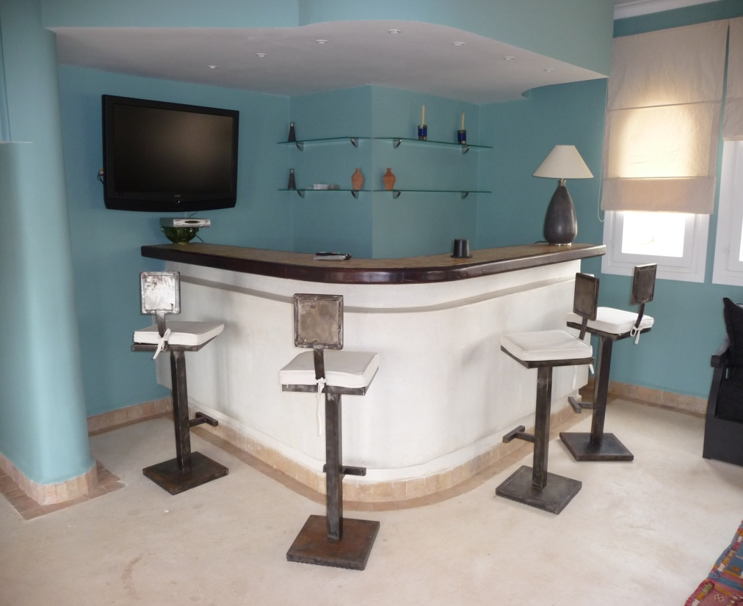
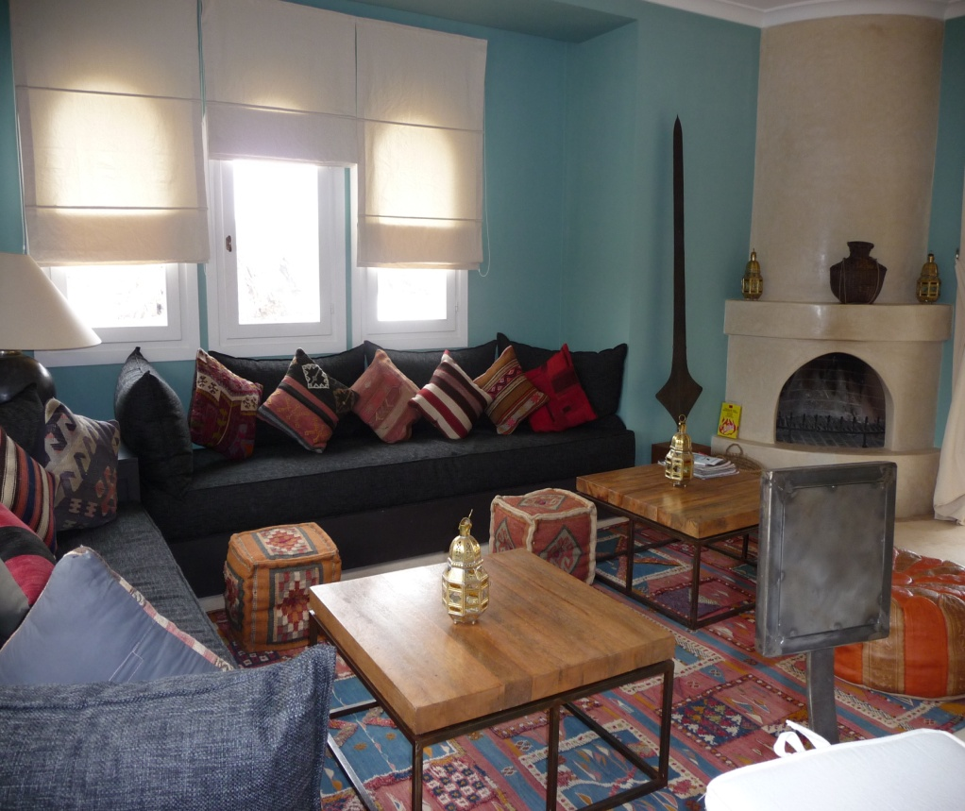
Salon Bar
Aménager par des Fauteuils et canapés confortable pour un moment de détente et/ou de convivialité

Slide 9
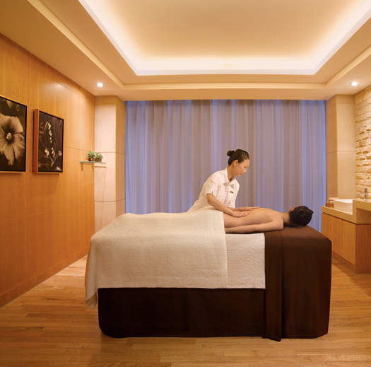
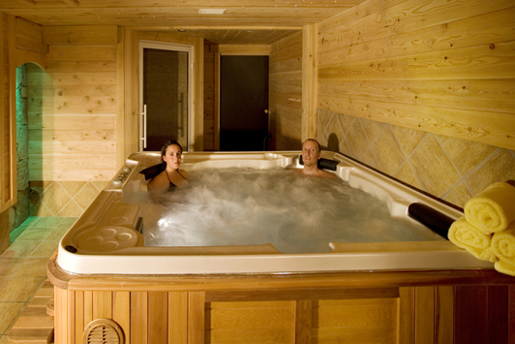
S.P.A

Slide 10
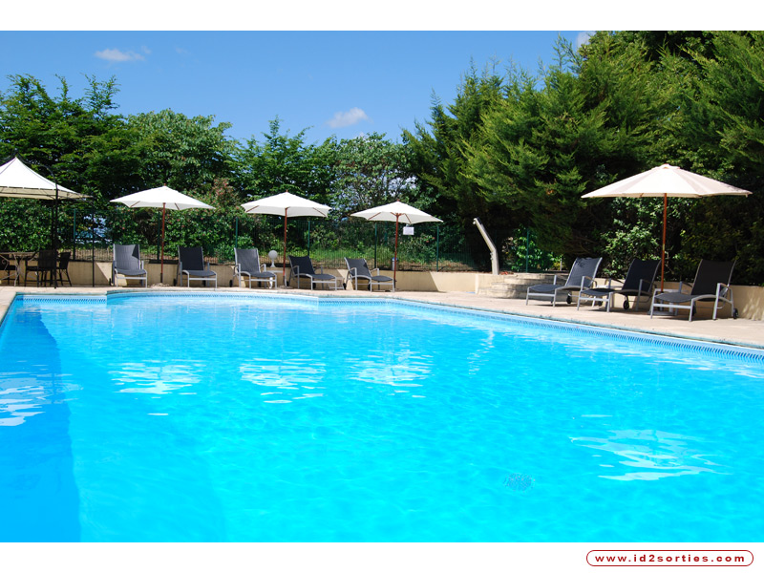
Piscine
Piscine ouverte en plein verdure

Slide 11
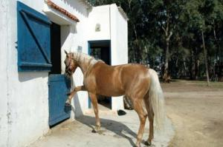
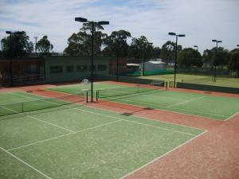
Sport et loisir
Le loisir sera notre second activités importante après l’hébergement, profitons de la superficie du terrain (piscine / 3 courts de tennis / 1 terrain mini-foot / parc de jeux/ équitation)

Slide 12
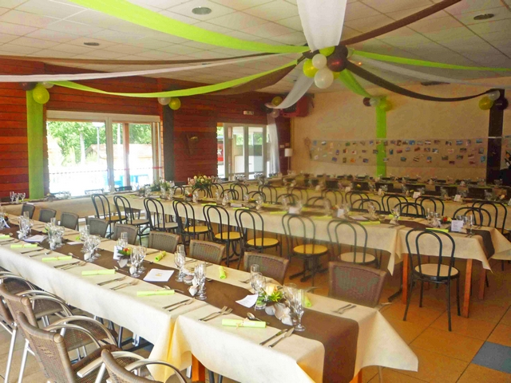
Salle pour évènements et banquet
Une grande salle peut accueillir plus d’une centaine de personnes, qui peut se diviser à deux parties distincte.

Slide 13
B. L’étude de faisabilité
I . L’étude du marché
Golden tulipe
1. L’offre
Gite Nadia
zénit
HILAL
Youssef

Slide 14
HOTELS | NOMBRE DE CHAMBRE | PRESTATION | T.O | PRIX | POINT FORT | POINT FAIBLE
GOLDEN TULIP DES ART***** | 50# | Restauration Piscine SPA Salon de coiffure | 89% | #single en: B.B: 1330 dh D.P : 1730 dh # double en : B.B : 1900 dh D.P : 2100 dh | Magnifique vue la mère Une grand chaine
ZENIT**** | 120# | Restauration Business center Jazz bar Accès internet | 85% | #single en : B.B : 540 dh D.P : 625 dh # double en : B.B : 650 dh D.P : 820 dh | La proximité de l’aéroport Et de l’office des changes | géré de manière non professionnelle Manque d’hygiènes
GITE NADIA | 12# | Restauration piscine Activités sportive | 56% | #single en: B.B: 650 dh D.P: 820 dh P.C :950 dh #double en: B.B : 800 dh D.P : 1100 dh P.C : 1300 dh Suite single:1000 Suite twin :1150 |  | Situer prés des usines Manque d’effectifs qualifié

Slide 15
La part du marché de chaque concurrent

Slide 16
2. La demande
Répartition des arrivées par nationalité et par type d’hébergement en 2010

Slide 17
3. La clientèle ciblée
Centres émetteurs |  | Catégorie socioéconomique | Tranche d’ âge | Centre d’intérêt
International | France Allemagne Espagne Royaume-Uni Italie | Moyen : entre (45.000à52.000€) Supérieur : entre (55.000€ au delà) « par année » | 1er 2ème 3ème | Affaires Détente Vacance familiale Culture Sports Tennis Foot Équitation Natation
national | Casablanca Rabat Tanger | Moyen : entre (72.000à80.000dh) Supérieur : entre (80.000dh au delà) | 1er 2ème
M.R.E | Le monde entier | Moyen et supérieur On se réfère aux étrangers | Toutes tranche d’ âge
Tranche d’âge : 1er de 1 à 25ans / 2ème de 25 à 50ans / 3ème de 50 au delà

Slide 18
II. L’étude financière
1. Cout d’investissement
Donnés | Résultat
Capacité : 20 # Superficie terrain : 20.000 m² Nombre de niveau : 3 C.O.S : 20% Cout / m² : 3.100 dh /m² Équipements technique : 30% du G.C Équipements professionnel: 110.000 dh/# Cout incorporel : 15% du cout corporel | Cout génie civil : 37.200.000 dh Cout É.T : 11.160.000 dh Cout É.P : 2.200.000 dh Cout incorporel : 7.584.000 dh Cout terrain : 8.721.600 dh Cout global : 66.865.600 dh

Slide 19
2. Plan de financement
C.I | Montant (DH) | % | RESSOURCES | Montant (DH) | %
Terrain Construction (Génie civil & É.T) Équipement .P Cout incorporel | 8.721.600 dh 48.360.000 dh 2.200.000 dh 7.584.000 dh | 13% 72% 4% 11% | Fonds propres Fonds étrangers | 28.721.600 dh 38.144.000dh | 43% 57%
Total | 66.865.600 dh | 100 | Total | 66.865.600 dh | 100

Slide 20
3. Budget d’exploitation prévisionnel
Années Rubriques | 1er année M (dh) | % | 2ème année M (dh) | % | 3ème année M (dh) | % | 4ème année M (dh) | % | 5ème année M (dh) | %
T.O I.F Nuitée réalisé Recette moyenne C.A Hébergement Food Beverage Divers D.E Food cost Beverage cost Frais de personnel T.F.S.E A.D.E TOTAL D.E R.B.E Frais financiers Amortissement RÉSULTAT D’EXPLOITATION | 50% 1,5 5475 1100 dh 6.022.500 1.806.750 1.505.625 903.375 1.806.750 451.688 225.844 900.000 722.700 481.800 2.782.032 3.240.468 810.117 324.047 2.106.304 | 100 30 25 15 30 30 25 - 12 8 22 10 35% | 57% 1,5 6241 1100dh 6.865.100 2.265.483 1.647.624 1.098.416 1.853.577 461.335 252.636 930.000 755.161 549.208 2.948.340 3.916.760 861.687 352.508 2.702.765 | 100 33 24 16 27 28 23 - 11 8 22 9 39% | 61% 1,5 6680 1200dh 8.016.000 2.805.600 2.004.000 1.442.880 1.763.520 581.160 303.005 940.000 881.760 561.120 3.267.045 4.748.955 1.044.770 379.916 3.324.269 | 100 35 25 18 22 29 21 - 11 7 22 8 42% | 68% 1,5 7446 1200dh 8.935.200 3.127.320 2.233.800 1.340.280 2.233.800 692.478 335.070 950.000 893.520 625.464 3.496.532 5.438.668 1.250.893 380.706 3.807.069 | 100 35 25 15 25 31 25 - 10 7 23 7 43% | 75% 1,5 8212 1250dh 10265000 3.900.700 2.771.550 1.847.700 1.745.050 914.612 462.925 950.000 1.026.500 821.200 4.175.237 6.089.763 1.461.543 365.385 4.262.825 | 100 38 27 18 17 33 25 - 10 8 24 6 42%

Slide 21
C. Plan d’action
I. Ressources humaines
Organigramme du relais
gérant
commercial
Maitre d’hôtel
Chef de réception
Moniteurs sportif
Chef cuisinier
Réceptionnistes & gouvernante
Bagagiste & femme de # & sécurité
Commis & stagiaires
Commis & stagiaires

Slide 22
Rémunération du personnel :
Sections | personnels | Effectifs | Masse salariale mensuelle (DH)
administrations | Gérant commercial | 1 1 | 5 à 7% du R.B.E 7500 plus primes
hébergements | Chef réception Réceptionnistes gouvernante Femmes de chambre Bagagiste /sécurité | 1 2 1 3 1/3 | 5500 3500 4000 2200 2200 / 2500
restaurations | Maitre d’hôtel Chef cuisinier Serveurs /commis | 1 1 9 | 3500 5500 2700
Sports & divertissements | Moniteur tennis M. Équitation | 1 1 | 4500 4500
Maintenance & jardinage | Technicien jardinages | 1 2 | 3500 2200
Total |  | 25 | 90.500 1.086.000/an

Slide 23
Organisation du travail
Horaires de travail
 | Lundi | mardi | mercredi | jeudi | vendredi | samedi | dimanche
commercial
Chef de réception | 7h | 8h | 15h | 18h | 23h |  | 7h
1er récep | 15h |  | 7h | 8h | 15h | 19h | 23h
2ème récep | 23h | 18h | 23h |  | 7h | 8h | 15h
gouvernante | 8h | 9h | 9h | 9h | 9h | 9h
M. d’hôtel | 7h | 7h | 7h | 7h |  | 7h | 8h
Chef cuisinier | 7h | 7h |  | 7h | 7h | 6h30 | 6h30
1er moniteur |  | 9h | 9h | 9h | 9h | 9h | 9h
2ème moniteur | 9h | 9h |  | 9h | 9h | 9h | 9h
technicien | 8h | 8h | 8h | 8h |  | 8h | 8h

Slide 24
Fiche de poste du personnel
Le personnel du relais doit être polyvalent, tous les horaires d’entrée sont fixes. En hôtellerie, on sait à quelle heure on rentre mais on ne sait jamais à quelle heure on sort.

Slide 25
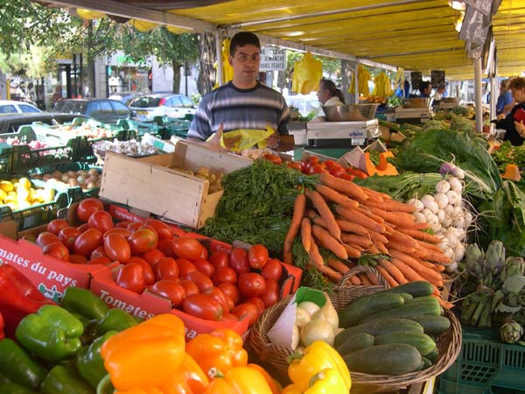
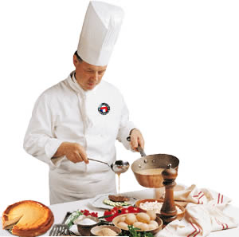
II. Achat et production
Choix des fournisseurs
Méthode de stockage
Fonction fabrication

Slide 26
III. Commercialisation & Marketing
Stratégie de la commercialisation
Guides de tourisme
Site Internet
Plaquette publicitaire
Partenaires presse
Agences de voyage

Slide 27
Les Prix
L’analyse du marché de la région et la stratégie de commercialisation, vont nous permettre de déterminer les prix des chambres du relais
Les prestations en B.B
Chambre : single 850 dh
: double 1000 dh
Appartements : 1600 dh

Slide 28
Conclusion
Nous tenons à préciser que durant les 3 années de notre formation au Collège Lasalle International, nous avons acquis des connaissances approfondies qui nous ont permis d’évaluer nos performances en matière de gestion en générale et la gestion hôtelière en particulier.
En appliquant tous ces acquis, on a pu réaliser notre projet et rendre notre entreprise plus rentable. ce projet nous a permis de partager les taches, travailler en groupe et de mieux connaître
le monde de l’hôtellerie

Slide 29
Merci pour votre attention

